Slide 1
أهلا و سهلا

Slide 2
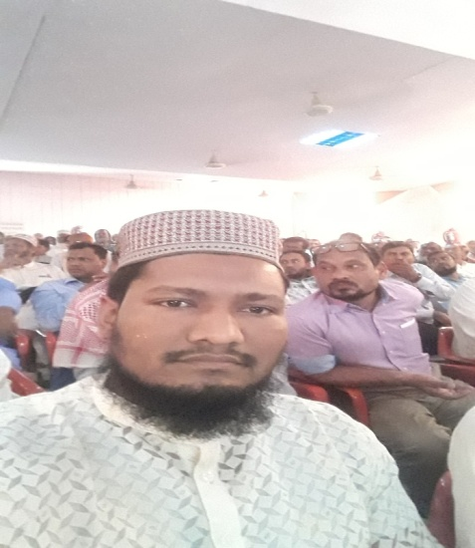
تعريف المعلم
محمد أكبر على
محاضر الاربي
راجارام بور إحياء السنة عالم مدرسة
راجارام بور ـ سابئ نوابغنج
رقم الزوال: 01728161782
মোঃ আকবর আলী
প্রভাষক ( আরবি)
রাজারামপুর এহইয়া উস্ সুন্নাত সিনিয়র আলিম মাদ্রাসা
রাজারামপুর, চাঁপাই নবাবগঞ্জ সদর, চাঁপাই নবাবগঞ্জ।
মোবাইল নং : 01728161782
Notes:
স্লাইড টি দেখাতে পারেন / হাইড করে রাখতে পারেন

Slide 3
تعريف الدرس
الصف : العالم
المادة : اللغة العربية الاتصالية
الوحدة : الثالثة
الدرس : الثانى
الوقت : 30 دقيقة

Slide 5
ما يستفاد من الدرس
ما يتعلم الطلاب من هذا الدرس
تعريف إمام شافى رحمه الله تعالى ؟ (1)
(2) تشبيه إمام شافى للواعظين ؟
(3) حالة يوم القيامة ؟
(4) حقيقة الرزق ؟

Slide 6
أنظر إلى معانى المفردات
معناها2 | الكلمة | معناها | الكلمة
বাস্তবতা | حقيفة | তারা উপদেশ দেয় | يتنصحون
রিজিক | الرزق | মানুষ | الناس
শক্তি | قوة | মুক্তি | النجاة
পাপসমূহ | الذنوب | jÿ¨ | الهدف
বক্তা | الواعظ | ভয় | تقوى

Slide 7
العبارات
يا واعِظَ الناسِ عَمّا أَنتَ فاعِلُهُ * يا مَن يُعَدُّ عَلَيهِ العُمرُ بِالنَفَسِ
اِحفَظ لِشَيبِكَ مِن عَيبٍ يُدَنِّسُهُ * إِنَّ البَياضَ قَليلُ الحَملِ لِلدَنَسِ
كَحامِلٍ لِثِيابِ الناسِ يَغسِلُها * وَثَوبُهُ غارِقٌ في الرِجسِ وَالنَجَسِ
تَبغي النَجاةَ وَلَم تَسلُك طَريقَتَها * إِنَّ السَفينَةَ لا تَجري عَلى اليَبَسِ
رُكوبُكَ النَعشَ يُنسيكَ الرُكوبَ * عَلى ما كُنتَ تَركَبُ مِن بَغلٍ وَمِن فَرَسِ
يَومَ القِيامَةِ لا مالٌ وَلا وَلَدٌ * وَضَمَّةُ القَبرِ تُنسي لَيلَةَ العُرسِ

Slide 8
عمل الفردي
السوال: من هو الإمام الشافى رحمه الله تعالى ؟
السوال: بماذا شبه الواعظ و لماذا ؟
السوال: ما هى حقيقة الرزق؟ هل الرزق يأتى
من قوة ؟
السوال: ما هى وسيلة الرزق ؟
السوال: ما معنى التقوى؟ وما فائدتها ؟

Slide 9
عمل الجماعة
السوال: تكون قادرة علي تشريح البيت
يا واعِظَ الناسِ عَمّا أَنتَ فاعِلُهُ
يا مَن يُعَدُّ عَلَيهِ العُمرُ بِالنَفَسِ

Slide 10
عمل الاجتماع
السوال : أكتب نبذة من حياة إمام الشافى رحمه الله تعالى ثم بين خدماته مختصرا .

Slide 11
عمل البيت
السوال: ما هى حقيقة الرزق ؟ هل الرزق ياتى من قوة ؟

Slide 12
مع السلام الى اللقاء

